Slide 1


ФАКТ-ЧЕКИНГ КЛИНИЧЕСКИХ РЕКОМЕНДАЦИЙ: КАК ИСКАТЬ СОМНИТЕЛЬНЫЕ ПРЕПАРАТЫ В 560 PDF И НЕ УТОНУТЬ В ЛОЖНЫХ СОВПАДЕНИЯХ
Автор:
Литвак Иван
vanya.litvak@gmail.com

Slide 2



Идея доклада
Факт-чекинг клинических рекомендаций — это не только медицинская проблема, а инженерная задача поиска, фильтрации и проверки контекста.
ЦА доклада: NLP/LLM-специалисты, ML-инженеры, аналитики медицинских данных
Формат: проблема → пайплайн → узкие места → ручные фильтры → LLM-оценка → метрики качества
— Выдержка из письма Минздрава РФ (21.01.2025, № 17-1/3003770-2772)

Slide 3



ТЕХНИЧЕСКАЯ ЗАДАЧА
Нужно найти сомнительные препараты и маркеры псевдонаучных методов в корпусе клинических рекомендаций Минздрава РФ.
Нужно отличить реальное упоминание от шума, омонимии, дублей, частей слов и контекста отрицания.
Наивный поиск даёт много совпадений, но мало доверия к результату
Пример: короткие словоформы и фрагменты названий матчатся внутри нерелевантных слов
Пример входной сложности
Клиническая рекомендация: 50+ страниц, 200+ источников

Slide 4
РИСК ДАННЫХ
Основной риск: высокий recall без контроля precision.
Ошибки источника, парсинга PDF, словоформ и LLM-ответов складываются в один отчёт.
Без фильтрации пайплайн превращает сырые совпадения в псевдо-выводы.
Это:
Угрожает здоровью пациентов
Подрывает доверие к медицине
Критичные классы ошибок:
ложные совпадения внутри слов
дубли после PDF-парсинга
контекст «не рекомендовано»
модель вернула невалидный формат

Slide 5




Разобрать узкие места поиска и фильтрации
Цели технического разбора
Показать оценку качества LLM на размеченном датасете
Защита пациентов
Повышение доверия к медицине
Создание открытой и свободной системы верификации клинических рекомендаций
Показать архитектуру пайплайна

Slide 6
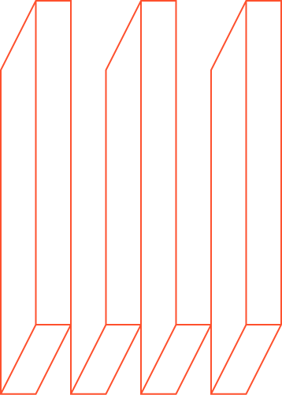
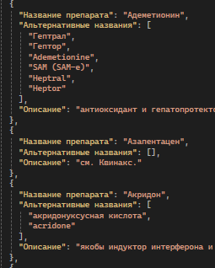
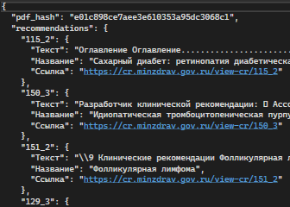
PDF → текст → нормализованный корпус:
извлечение fitz
склейка переносов
удаление артефактов
сохранение трассировки источника
Этап 1. Сбор данных
560 PDF-файлов рекомендаций https://cr.minzdrav.gov.ru/clin-rec:
Извлечение текста (fitz)
Нормализация: исправление обрывов строк, удаление артефактов
Источники и словари:
560 PDF клинических рекомендаций
чёрный список препаратов
слова-маркеры: гомеопатия, биорезонанс, аффинное, сверхвысокие разведения

Slide 7
Этап 2. Быстрый поиск совпадений
Почему Ахо-Корасик:
один проход по тексту вместо N поисков
сложность O(n + m + z)
масштабируется на десятки тысяч словоформ
сохраняет все позиции для дедупликации
PDF-текст
Ахо-Корасик
совпадение + контекст

Slide 8
инструкция
LLM
Этап 3. LLM-анализ контекста
Используем LLM для определения контекста:
Передаём название препарата и инструкцию
Передаём контекст упоминания препарата
Просим сформировать ответ в формате УДД: <значение> УУР: <значение> Тип: <тип>
УДД
УУР
тип
валидность
LLM получает название, контекст и строгий формат ответа.
Задача модели: понять, является ли упоминание клинической рекомендацией, описанием источника, отрицанием, примером или шумом.
УДД: <значение>
УУР: <значение>
Тип: <тип>

Slide 9
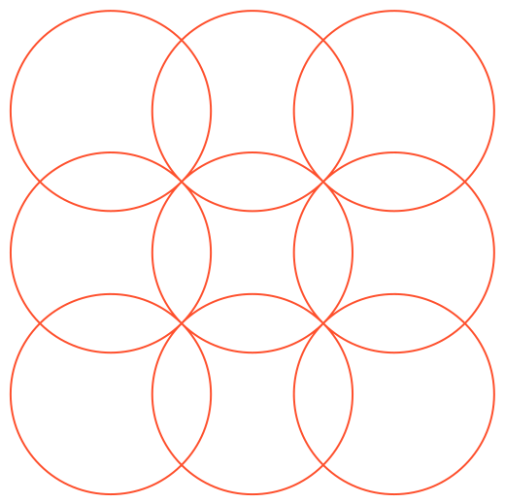
ПАЙПЛАЙН
PDF клинических рекомендаций
словари: препараты + маркеры
Ахо-Корасик
контекст ±N слов
ручные фильтры
дедупликация
LLM-классификация
отчёт + метрики

Slide 10
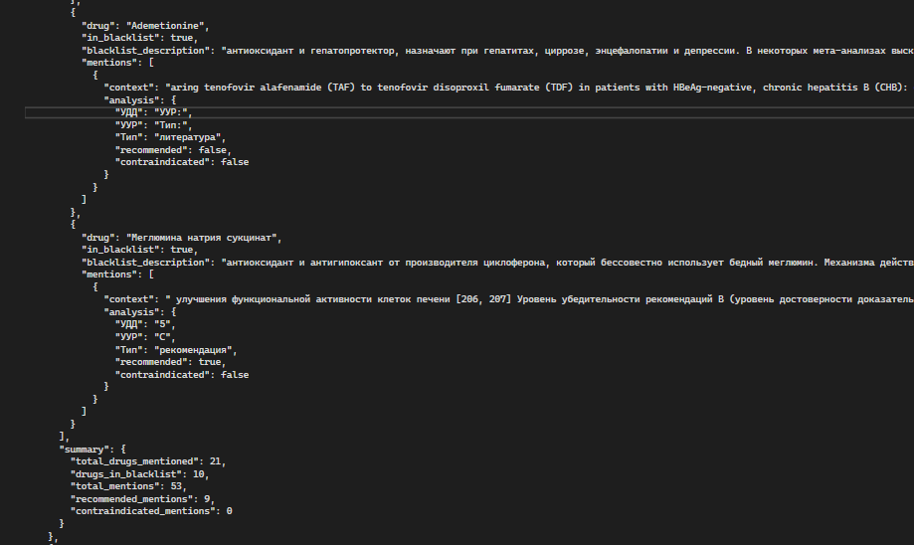
Пример отчёта
Пример промежуточного отчёта

Slide 11
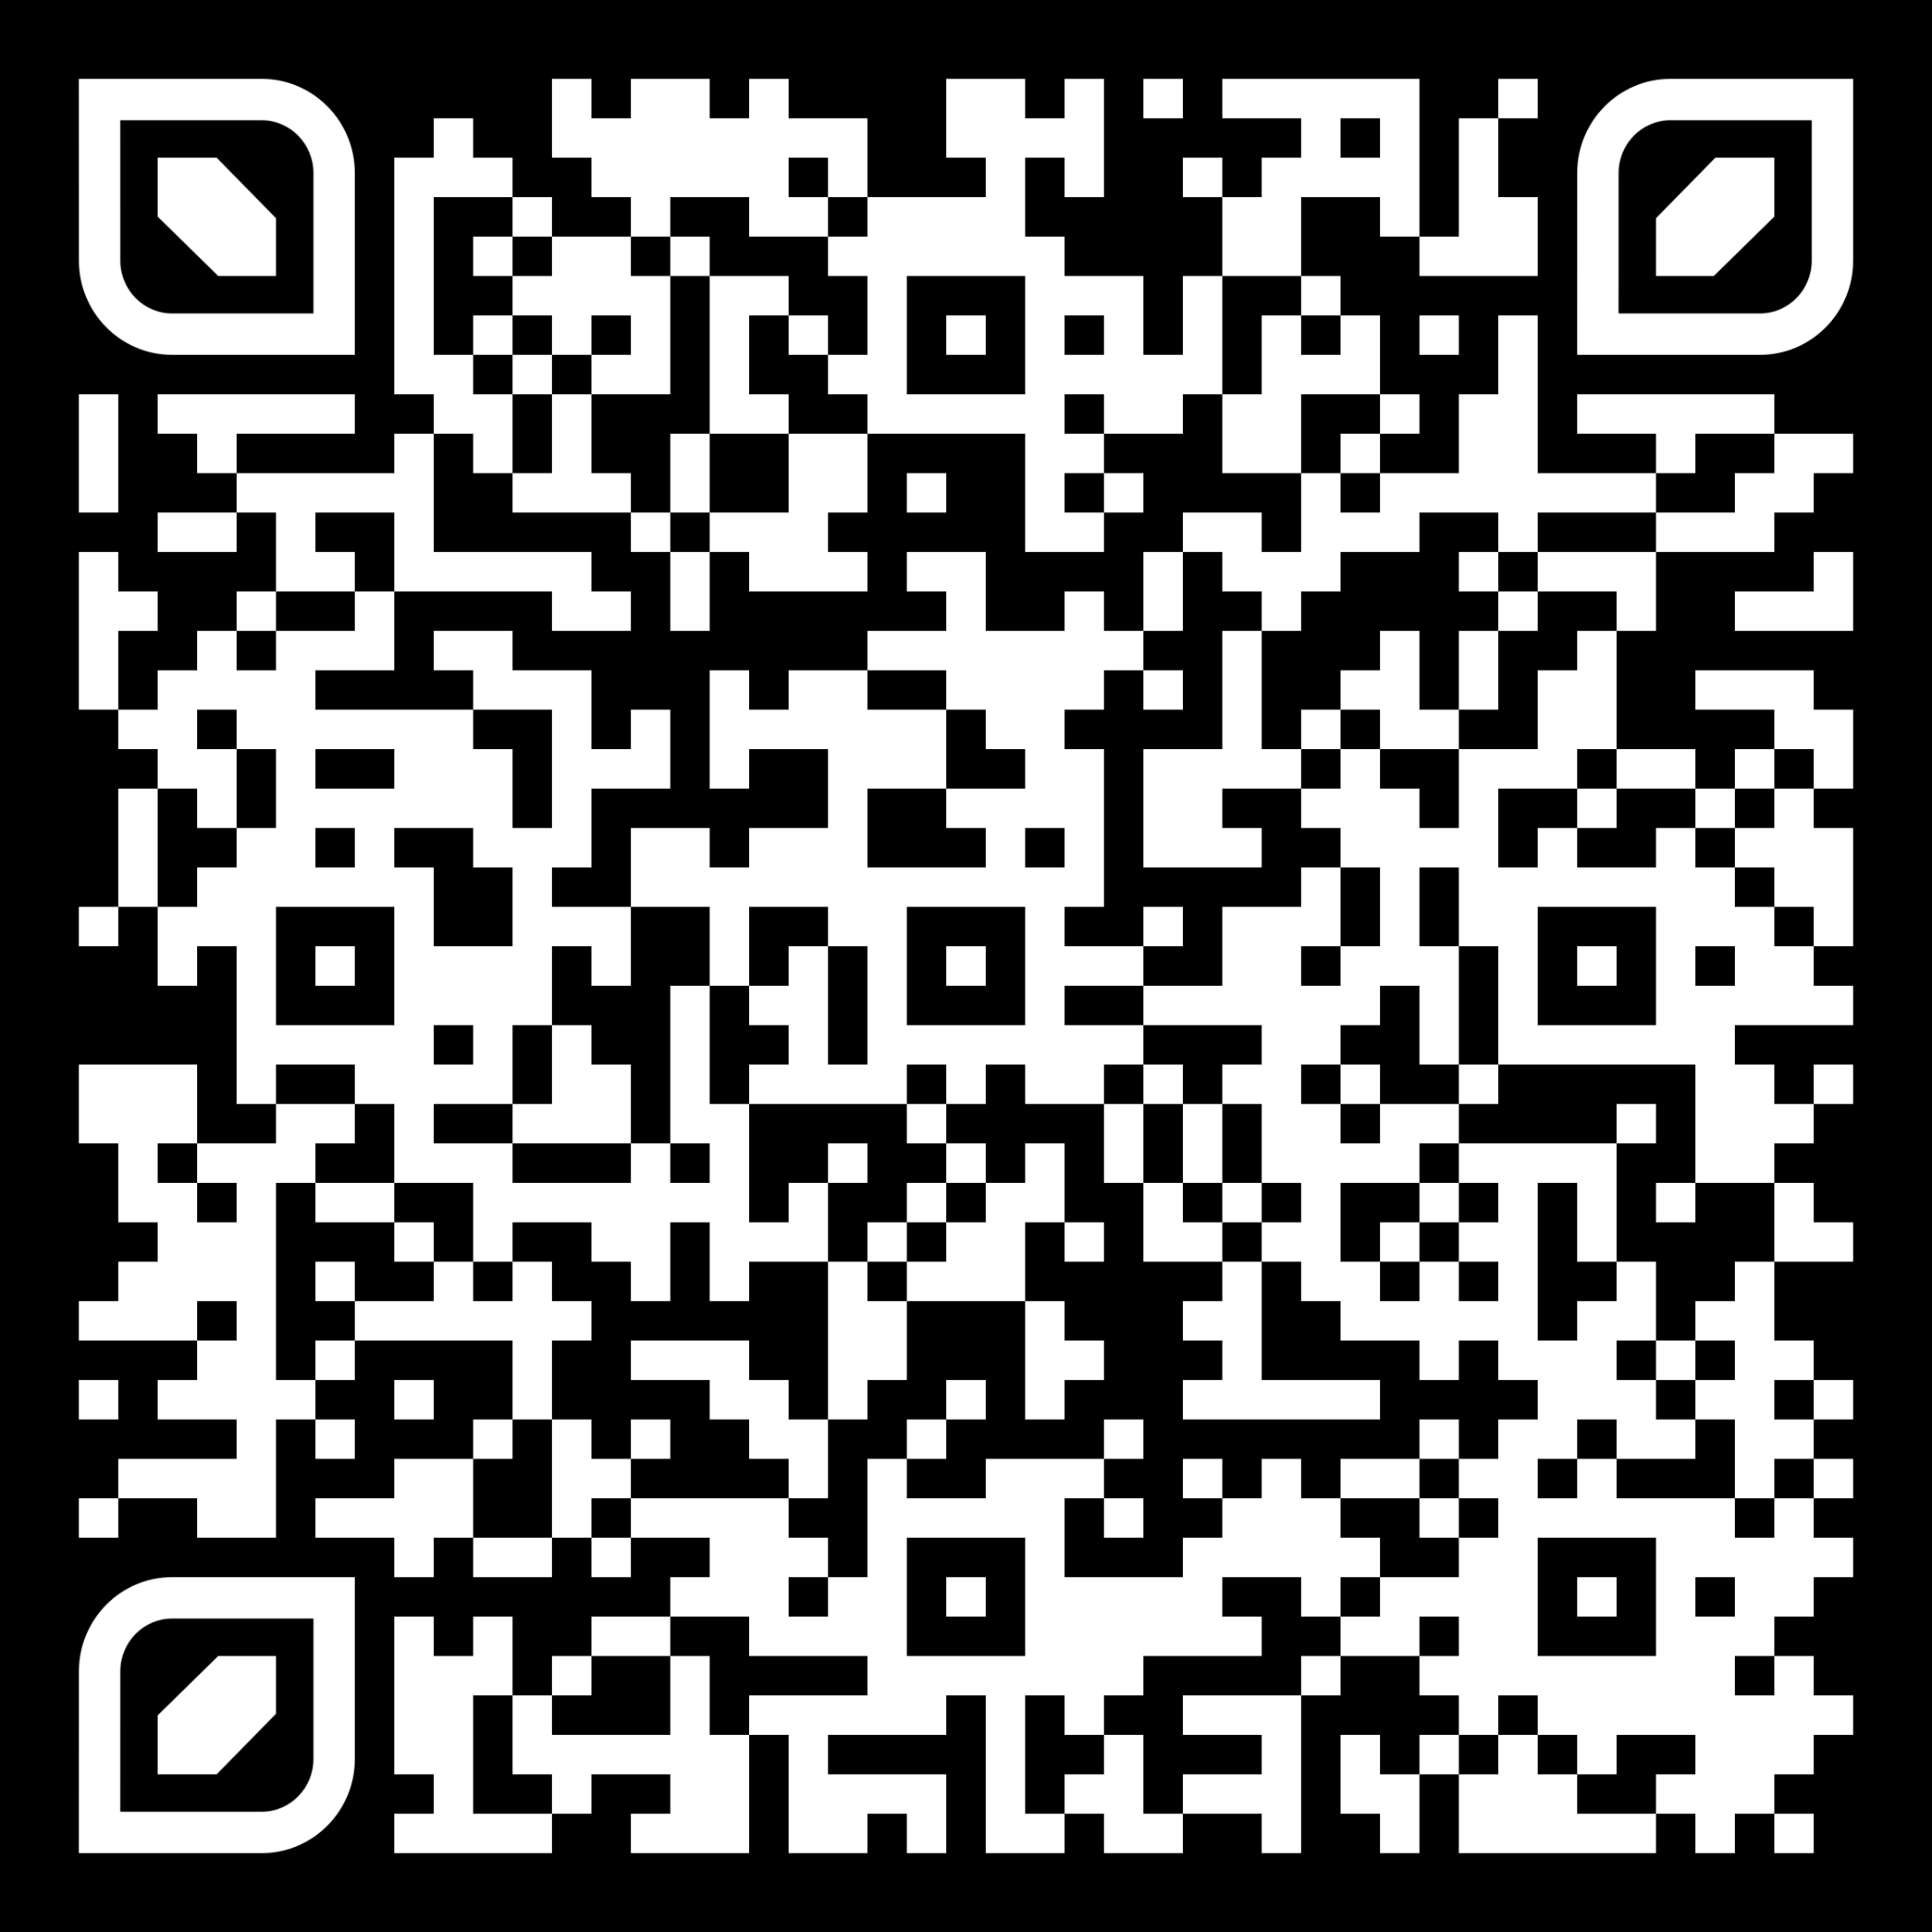
Aho:
560 PDF
53 160 поисковых форм
1 818 308 сырых совпадений
1 592 286 inside-word совпадений
917 сек Docker run
Фильтры:
короткие варианты
inside-word шум
дубли позиций
группировка препарат/вещество
ручной dashboard
Итоги: placeholder
A 1: 11
А 2: 2
A 3: 2
B 1: 13
B 2: 20
B 3: 20
LLM:
gold dataset ~400 примеров
проверка формата ответа
оценка ошибок классификации
результаты: placeholder
Что уже пройдено?
Таблица
Таблица метрик будет добавлена после финального прогона
Этапы готовы: Ахо-Корасик, ручные фильтры, gold-разметка, оценка LLM. Полные итоговые числа будут добавлены вручную.

Slide 12
Главная инженерная проблема — не найти совпадения, а доказать, что совпадения полезны.
Без gold dataset нельзя честно выбрать промпт, модель и пороги доверия
Aho даёт полноту, ручные фильтры дают чистку, LLM даёт контекст

Slide 13
Шум словоформ
LLM-галлюцинации
Дубли после PDF
Подводные камни
Короткие варианты и части слов создают ложные совпадения

Slide 14
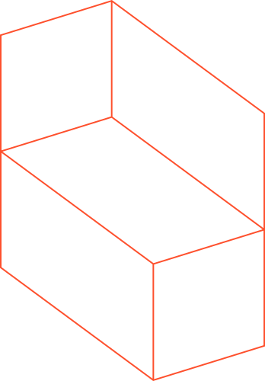
Факт-чекинг рекомендаций — это связка IR, rule-based фильтров и LLM-классификации.
Магия LLM не заменяет датасет, фильтры и трассируемый отчёт.

Slide 15
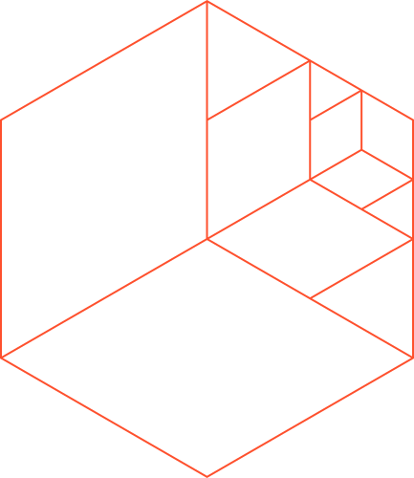
Что покажу на докладе?
Дашборд ручной фильтрации: почему фильтры нужны до LLM
Gold dataset: как размечались примеры
LLM evaluation: где модель путается
Архитектура: как сохранить трассировку от PDF до вывода
Финальный отчёт: какие метрики ещё нужно добить
Автоматизация: Анализ тысяч страниц текста за часы
Прозрачность и открытость: Код и данные на GitHub
Будущее:
Дашборды для мониторинга рекомендаций
Интеграция с медицинскими базами
Автоматическая валидация документов
Продвинутый ИИ для формирования рекомендаций и контроля качества

Slide 16

Выводы
Доделать финальный прогон на полном корпусе
Заполнить итоговую таблицу метрик
Подготовить демонстрацию dashboard и 2-3 смешных примера из данных
Поиск всех совпадений решается Ахо-Корасиком
Качество результата определяется фильтрами и разметкой
LLM полезна для контекста, но требует контроля формата и ошибок
Рекомендации
Пересмотр рекомендаций, основываясь на принципах доказательной медицины
Создание междисциплинарной группы (клиницисты, аналитики, ИТ-специалисты и т. д.) для создания системы автоматической валидации клинических рекомендаций Российской Федерации
Дальше

Slide 17
Что нужно от сообщества?
Контрибьюторы: NLP, ML evaluation, medical QA, backend/dashboard
Что можно сделать?
Зоны участия
Улучшить словари
Разметить спорные примеры
Проверить ошибки LLM
Сделать устойчивый benchmark
Упаковать dashboard
Помочь с медицинской экспертизой
Почта: vanya.litvak@gmail.com
Телеграм: @TryDotAtwo

